Slide 1
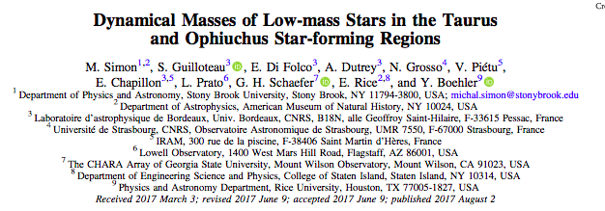
10/19 GMCゼミ

Slide 2
Abstract
やったこと
5天体(L1495)、6天体(L1688)の動的質量を求めた(ALMA Cycle 2) ←自前
スペクトル型から0.5M$⊙$以下であることが期待される天体
天体までの距離が正確にわかってる
計測方法
天体までの距離を用いて質量を星周円盤の回転から動的質量求めた(e.g., Guilloteau et al. 2014)
結果
11天体中の7天体が0.6M$⊙$以下であることがわかった
0.09〜1.1M$⊙$の8天体が前主系列星であることがわかった
やったこと
14天体(Taurus)の動的質量を求めた(ALMA Cycle 0)←Archive data
輝度と有効温度から求められた質量が載ってる
計測方法
天体までの距離を用いて質量を星周円盤の回転から動的質量求めた(e.g., Guilloteau et al. 2014)
結果
14天体中の7天体が輝度と有効温度から求めた質量よりも大きいことがわかった
それらの7天体は連星もしくは多重星であることがわかった←分解能不足で観測では確かめれない
Notes:
観測天体11天体は全てシングルスター、Taurus領域の5天体は前主系列星、Taurus領域は1-3Myr、Ophiuchus領域は-1Myr
Taurus領域(L1495)5天体、Ophiuchus領域(L1688)6天体
Cycle0はAkeson&Jensenʼs (2014)Turus領域の若い連星系の星周円盤の組成を研究するためのデータ
Cycle2の天体までの距離はVLBAで得られた年周視差を用いる
11天体中の7天体が0.6M$⊙$以下であることがわかった←そのうち6天体が精度5%以下
VLBAはアメリカ国土全体に配置された10台のパラボラアンテナからなる

Slide 3
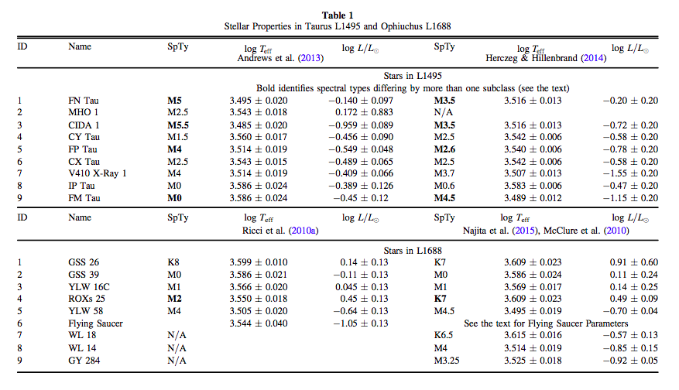
今回観測した天体の先行研究における特徴
上半分がTaurus領域、下半分がOphiuchus領域（Flying Saucerは除く）
有効温度はスペクトル型から求めた(Pecaut and Mamajek’s table)、輝度はSEDから求めた
Grosso et al. (2003)によるとFlying Saucerは3500kであり140pcで輝度は0.14、119pcで0.1
Notes:
本来はTaurusが140pc,ophicusが120pc
二つの質量を選んだのは力学質量を星周円盤の回転から求める際、領域の違いから出る影響を調べたい
Taurus領域の天体はクラス２のYSO
3列目がスペクトルタイプ,4列目が有効温度,5列目が輝度、6,7,8列目はHerczeg & Hillenbrand (2014, He14)による結果
AND13のスペクトル型は文献から参照している、今回はAND13の有効温度を参照している
太字に着目（スペクトル型の差が激しい）
AND13の輝度と誤差はSEDから出している、140pcとして計算されてる←今回は131pcとした
L1688はL1495より分子雲密度や恒星が多い (Wilking et al. 2008) 、 (Kenyon et al. 2008)

Slide 4
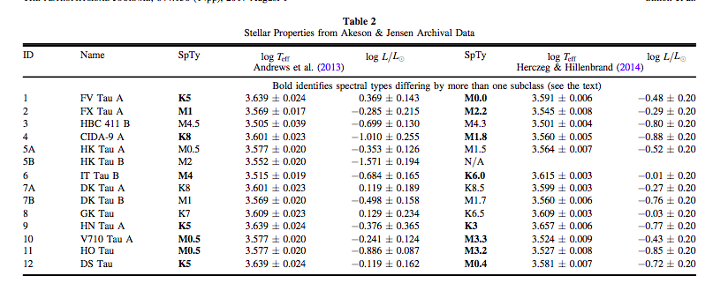
Archive data(Cycle0)の天体の特徴
これらの天体は140pcの距離にあるとしている
VLBAから得られた年周視差からGK tauは131pc、HO Tau161pcにあるとした
Notes:
我々の結果よりも早いスペクトル型

Slide 5
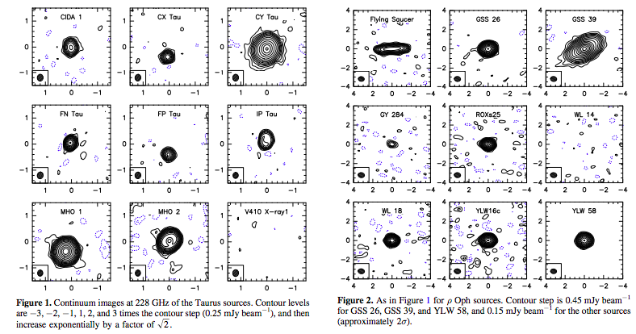
ダスト連続波での観測結果
観測諸元
観測波長 | 1.3mmダスト連続波 CO(2-1),H2CO(3-2),CN(2-1)
空間分解能 | 0.”4 ~ 0.”6
速度分解能 | 0.2 km/s
望遠鏡 | ALMA 12m array (Cycle2)
V410 X-Rayは未検出,MHO1-2はconfusion、
CIDA 1はweak signal,FN tauダストは検出したが
輝線は未検出
WL 18, WL 14, GY 284はdiskからの輝線が受からな
かったので、質量は求められなかった

Slide 6
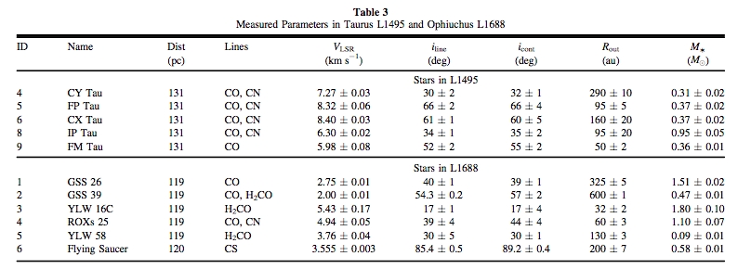
cycle2の結果
V_{LSR}：局所基準系の速度
i_{line}：輝線の強度
i_{count}:diskからの連続波の強度
R_{out}はdiskスケールの半径
M* ∝D/sin²i ?
VLBAの年周視差からL1495までの距離は131.4 ± 2.4 pc とする(Torres et al. 2012)
同様にL1688までの距離を119.4 ± 4.6 pc とする(Loinard et al. 2008)
動的質量を星周円盤の回転から求めた(e.g., Guilloteau et al. 2014)
ディスクのパラメータはDiskFit toolを用いて求めた(Piétu et al. 2007)

Slide 7
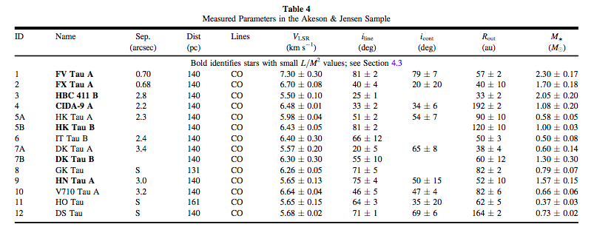
cycle0の結果
V_{LSR}：局所基準系の速度
i_{line}：輝線の強度
i_{count}:diskからの連続波の強度
R_{out}はdiskスケールの半径
M* ∝D/sin²i ?
これらの天体は140pcの距離にあるとしている
VLBAから得られた年周視差からGK tauは131pc、HO Tau161pcにあるとした
動的質量を星周円盤の回転から求めた(e.g., Guilloteau et al. 2014)
ディスクのパラメータはDiskFit toolを用いて求めた(Piétu et al. 2007)

Slide 8
GSS39の分子輝線情報
contour(赤)赤方偏移:, contour(青)青方偏移:, contour(黒):systemic velocity
黒丸：GSS39のdisk込みの半径
CO輝線
H₂CO輝線
CN輝線

Slide 9
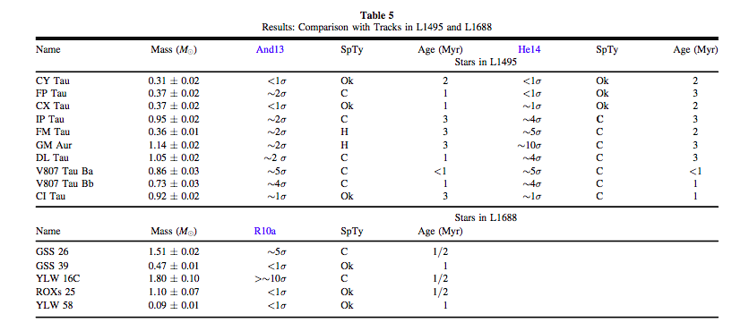
年齢と質量

Slide 10
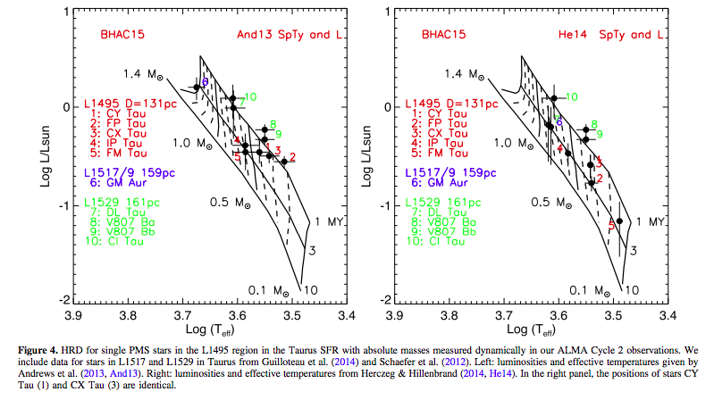
cycle2の結果をHR図にプロットした図(BHAC15モデル)
プロットするとそれぞれのモデルによって天体の年齢がもとまる

Slide 11
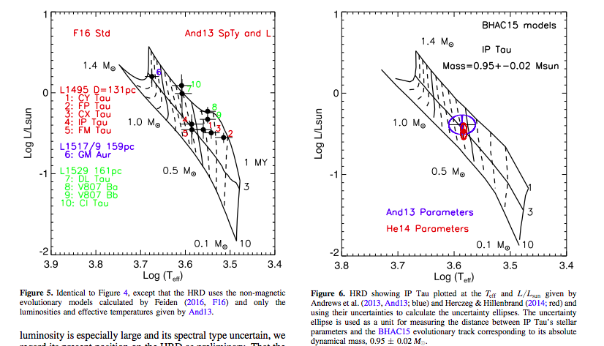
cycle2の結果をHR図にプロットした図(F16モデル)
前主系列星用のHR図
さっきのモデルと比べてCY Tau, FP Tau, CX Tau, and V807 Tau Ba,Bb ∼1 Myr増えた

Slide 12
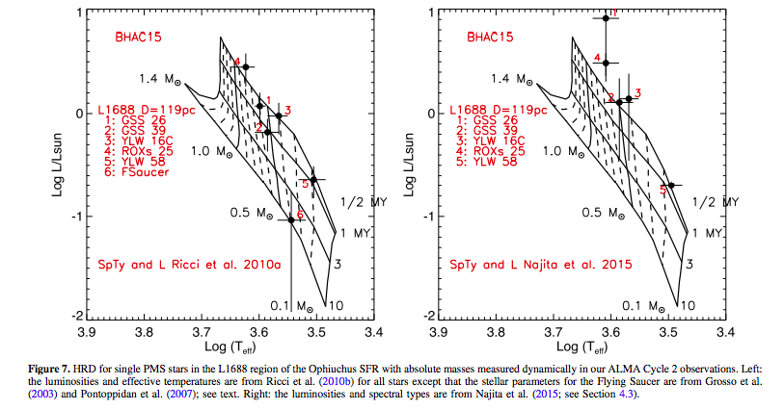

Slide 13
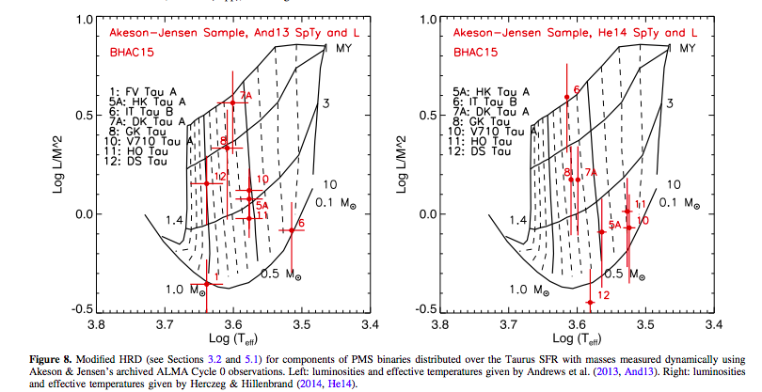

Slide 14
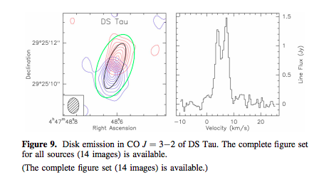

Slide 15
Summary
5天体(Taurus)、6天体(Ophiuchus)の質量を求め、そのうち7天体が0.6 $⊙$以下である
0.09〜1.1M$⊙$の天体で計測されたパラメータがBHAC15とF16の進化モデルとの
相関がいいことから前主系列星であることがわかった
BHAC15モデルからTaurus領域は1-3Myr、Ophiuchus領域は-1Myr
14天体中の7天体が輝度と有効温度から求めた質量よりも大きいことがわかった
L1688中の分子雲によってCN輝線が減衰している、様々な分子輝線を用いて
観測する必要がある

Slide 16
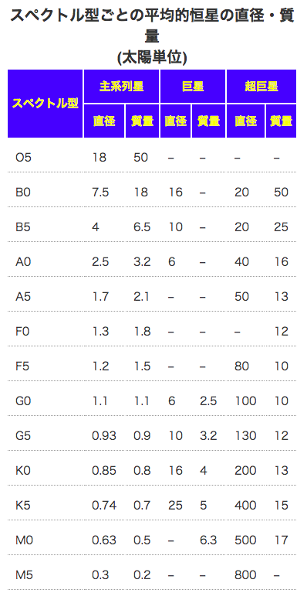
恒星の質量
一般的な恒星では直径と質量は、そのスペクトル型
と光度に応じてほぼ決まっている
→星の明るさで、どれくらいの大きさか分かる
Notes:
10Myr以下の若い星で低質量星（１太陽質量以下）は進化途中でかなりの質量散逸があり、
質量測定が難しい
有効温度と輝度を正確に求めるのも同様に難しい
HR図から星の質量と年齢を求める（主系列星段階）←前主系列星の場合は厄介

